Slide 1
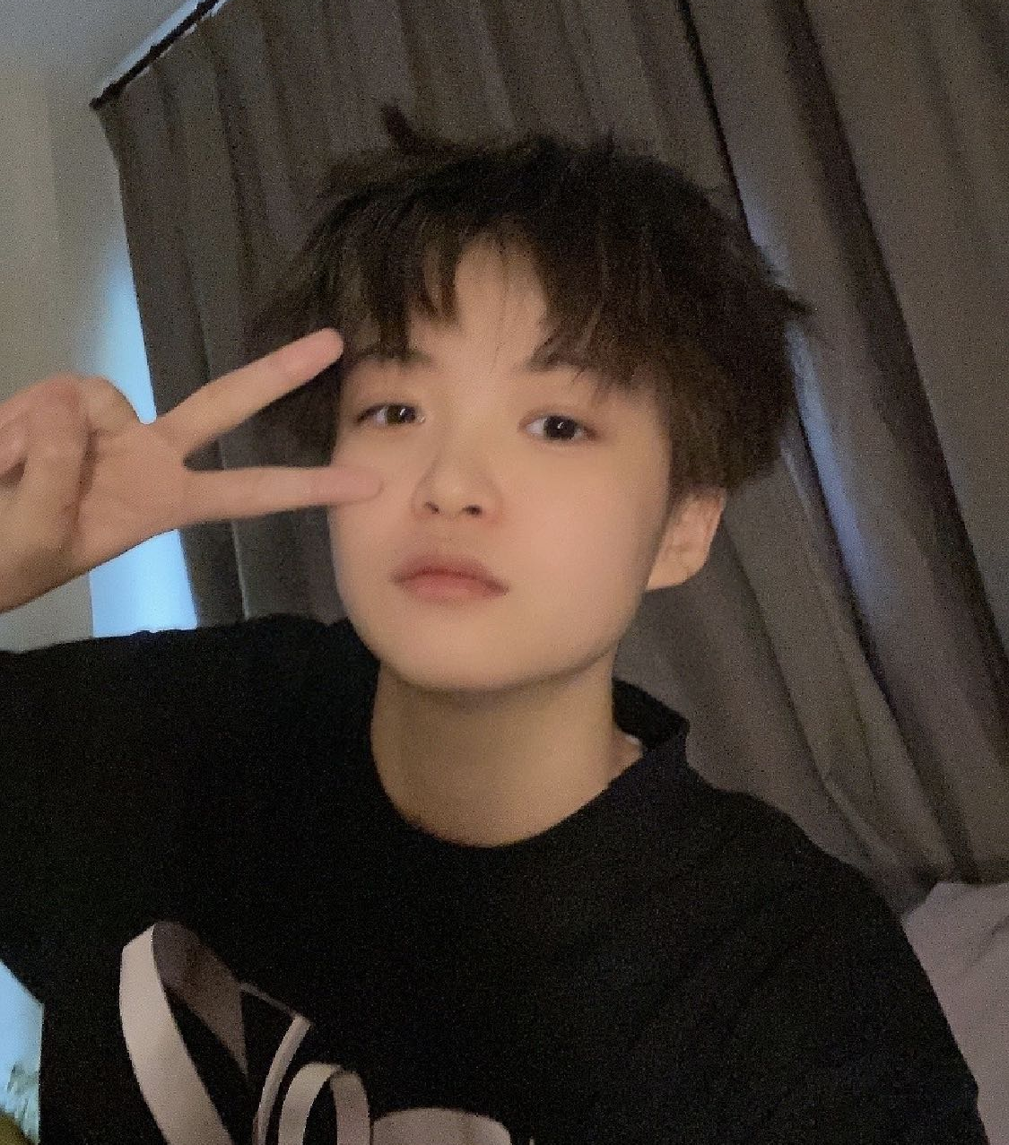
2022
渣T劈腿撒谎总结
前言：本总结为上海渣tDHL（化名）
短短4个月欺骗3位or更多姐姐实录，总结供警示⚠️
DHL，请你停止侵害行为，并且不需要拿自伤来隐形威胁受害人
不吃道德绑架。考虑给你改过机会已给你打码。
汇报人：受害人姐姐ABC
历经时间：2022年2-5月

Slide 2
目录
CONTENTS
01
欺骗情况汇总时间轴
03
具体劈腿欺骗行为
02
事发后沟通结果
04
情况警示总结

Slide 3
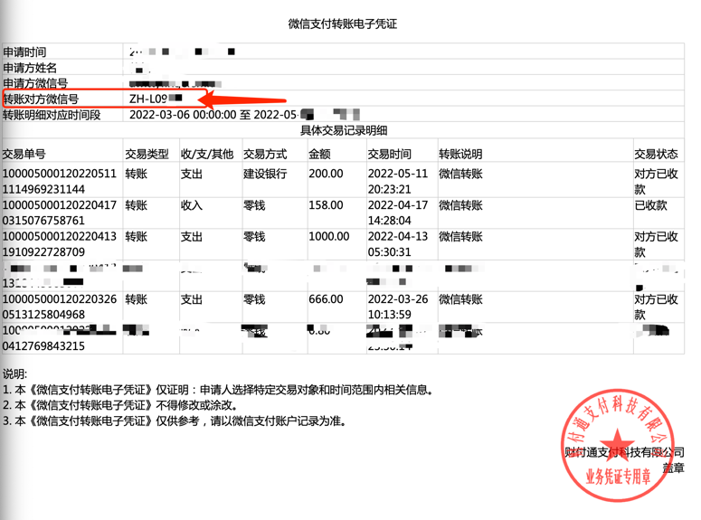
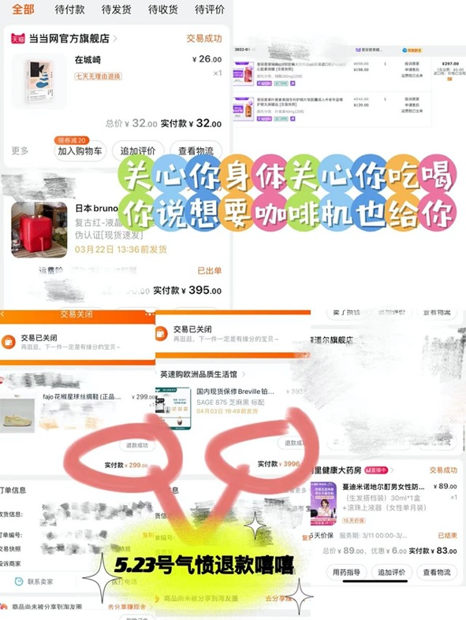
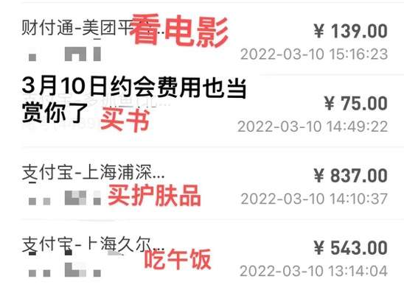
前言：
所有命中贪婪早已标好代价，4k买你社死，值得
微信转帐💰：2024💰
🍑购物：724 💰
约会花费：1594💰

Slide 4
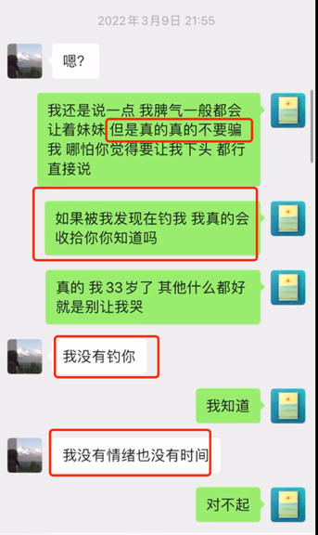
“C小姐明确和你说过不接受欺骗，
直球说真话就行”
DHL欺骗行为汇总
“你和C小姐双向表白当天”
01
2022年2-5月实质聊骚，并行追求养鱼劈腿3位姐姐ABC（其中1人未上当）
02
2022年2月10-5月21日实锤同时劈腿欺骗谈2位姐姐。
03
期间互骗AB两位受害人都宣称为正牌女友，另一个是倒贴暧昧，两头欺骗
04
“言犹在耳啊”
多次同天约会两人无缝接触，断章取义pua对象背后诋毁
05
暗示礼物投喂，唱歌情诗群发，阻止伴侣公开恋爱关系，社交圈装单身人设
06
抓包后任不知悔改，承认摆烂回避沟通，后被打脸退换部分恋爱费用后消失

Slide 5
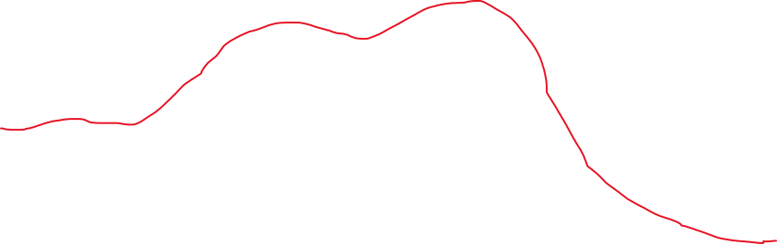
2022年2-5月事件时间轴
B+C甜蜜人设期
4月中旬后对B冷淡
人设：初出茅庐清纯大学生
3月成功劈腿2位
C小姐（3/9-5/22欺骗成功谈恋爱）
A小姐（2/3-2/8）认识一周就告白追求未遂后写小作文，还跟别人到家楼下
🐟
🙄️
人设：内敛恐惧型依恋，渴望真爱，需要温柔陪伴
骗C小姐说与B不合适，B依旧单方喜欢会了断，恋爱后依旧欺骗表面提供情绪价值，后背诋毁C倒贴被揭穿后居然反问“你不是知道我和B在一起吗？”被实锤打脸后承认一脚踏两船，就是摆烂，“我已经和B分了，问题解决了呀，还要怎样？”
背后造谣：“A姐姐说蛮喜欢我，要我公司做实习生我什么都不用做，姐姐说看着我人在就好”
2月开始暧昧
SH 2-3月线下打社交圈层+时间差分别见面约会
SH 3-5月封控期线上继续欺骗
5月中旬B&C均冷暴力
1
2
3
4
B小姐（2/10-5/21欺骗成功谈恋爱）
⚡️
5/21-5/23 终于爆雷
欺骗B小姐对其许诺好好奋斗一起奔现，背后却诋毁B小姐拜金女，要求她买车买房（断章取义截图）对B说C单方追求她她未答应勾搭。 后B小姐面对冷暴力理智分手，她却对C说成“宝宝，我终于与B掰扯清楚了，泪目，了你一桩心结🙄️。”
感情浓度曲线
🐠
🐬
不承认欺骗并依旧暗示C“知三当三”但被打脸，表面道歉承认“一脚踏两船”面对C质问细节时慌张说“你在录音吗？”，后假装服软，说自己身体不好说不了话来逃避。
处理结果：退还B恋爱费用，对C道歉后退群
人设：上进好青年，稳扎稳打奔现

Slide 6
劈腿B+C期间养鱼🐟行为汇总
双面欺骗诋毁
BC都以为自己是正牌女友
（2.2表白A遭拒）
2.11号和B确定关系
3.4-9号撩，3.10和C确定关系
B+C：3.10-5.21劈腿共存期
主动追求B
明知在和B交往
同时撩C
撒谎制造焦虑
BC均得手后双轨无缝恋爱
行为定性👉
挑拨离间
对A表白遭拒9天后就追B，确认关系后对B&B朋友面前一直许诺一起奋斗见家长，背后却在另一圈层和C面前断章取义说B有备胎+拜金女，下头
骗B说C在倒追，但她不为所动拒绝勾搭，5月开始冷暴力不回消息
送熊写“爸爸爱你”暧昧纸条，暗示C是她聊天置顶，承认对C友达以上，C告白后立刻答应要求约会
对外造谣说C单方倒贴自己正义拒绝
情诗情歌视频同时群发
暗示要礼物零花钱充话费帮写论文
倾倒创伤经历索取情绪价值和同情
不公开恋爱关系也不让伴侣公开
具体行径 👉
5.21告知C和B拗断，被发现劈腿后反问C“你不是知道我和B在一起并接受吗？”歪曲事实，被锤后又承认是渣女脚踏两船摆烂，还想和C在一起许诺不会再勾三搭四，但聊到公开恋爱关系又谈条件
以身体不适为由撂电话实际心虚想拖延
多行不义必自毙
爆雷装傻也没用
取得结果👉
B面对冷暴力理智主动分手，始终不知自己被绿

Slide 7
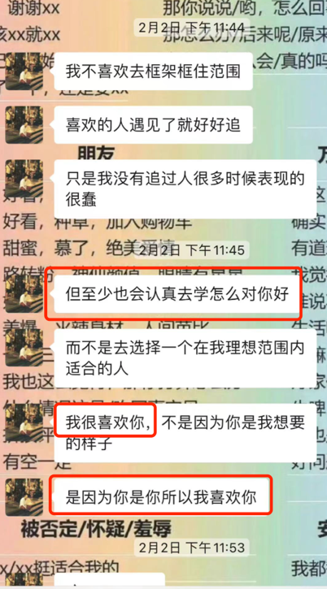
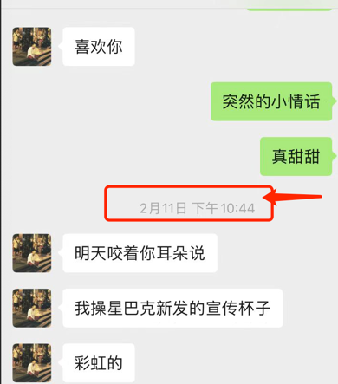
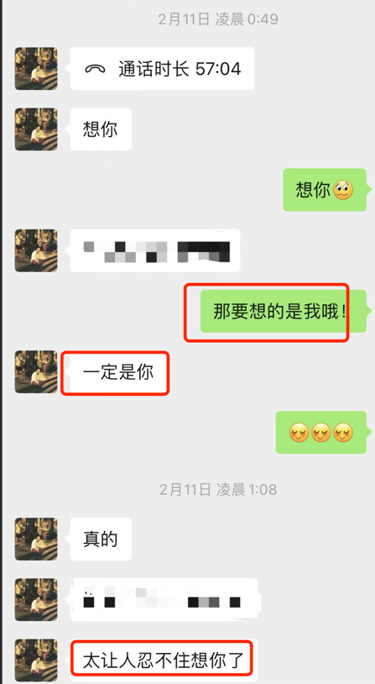
行为举例 1⃣️: 8天内对 A & B两人表白
2月2日表白A遭拒❌
2月11日表白B✅确定关系
2月11日
9天后。。。

Slide 8
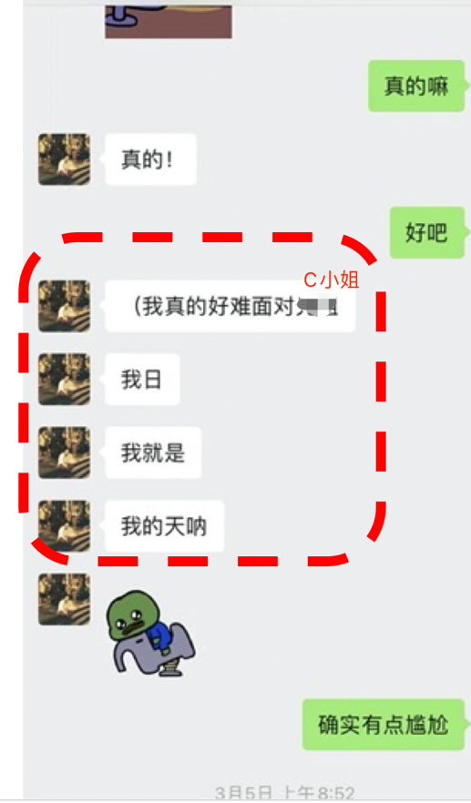
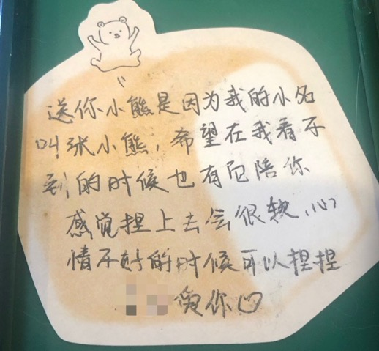
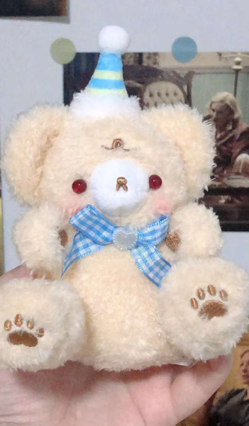
两头挑拨行为举例: 骗B说C倒追她，实则忍不住去撩C
3月5号骗B说好难面对C
实际3月4号自己送C公仔+暧昧纸条

Slide 9
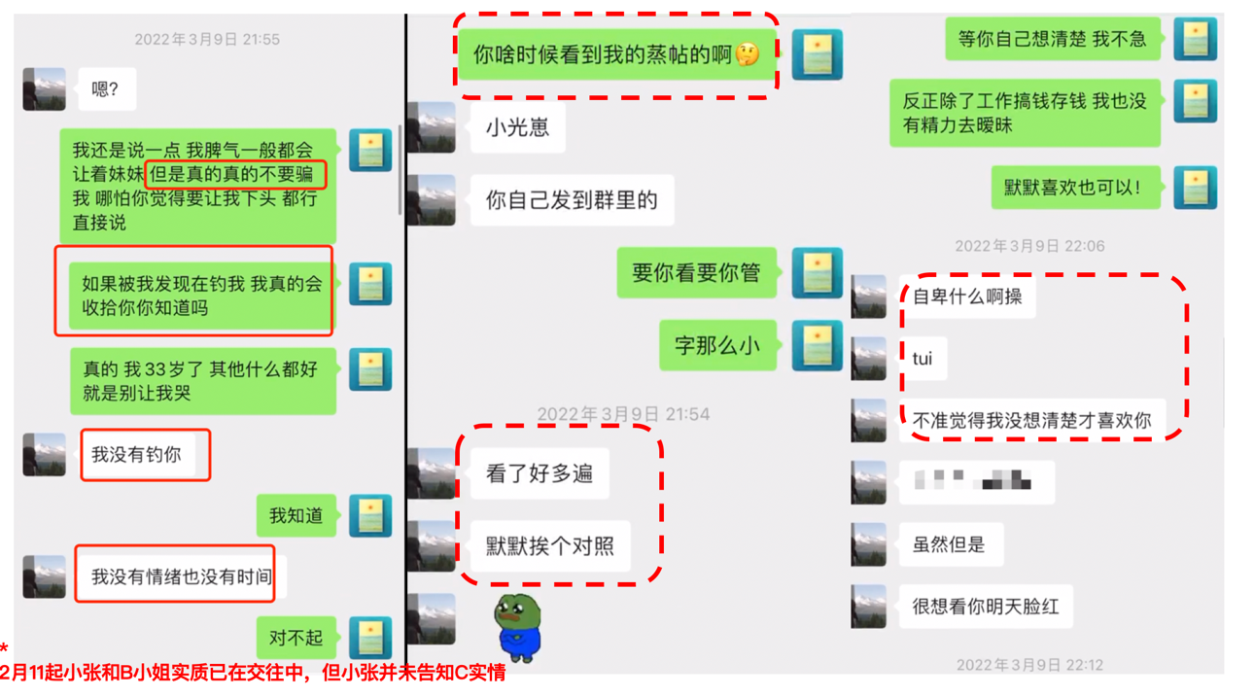
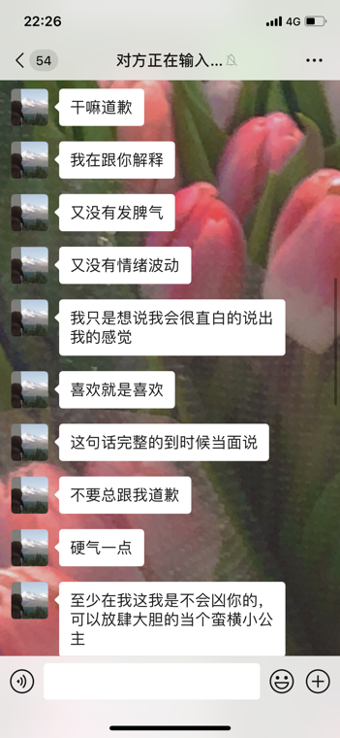
3月9号和C双向告白后确认关系
骗C说和B只是短暂date，B单方面纠缠会了断
C原话👇要求再三承诺不养鱼
渣t拍胸脯保证

Slide 10
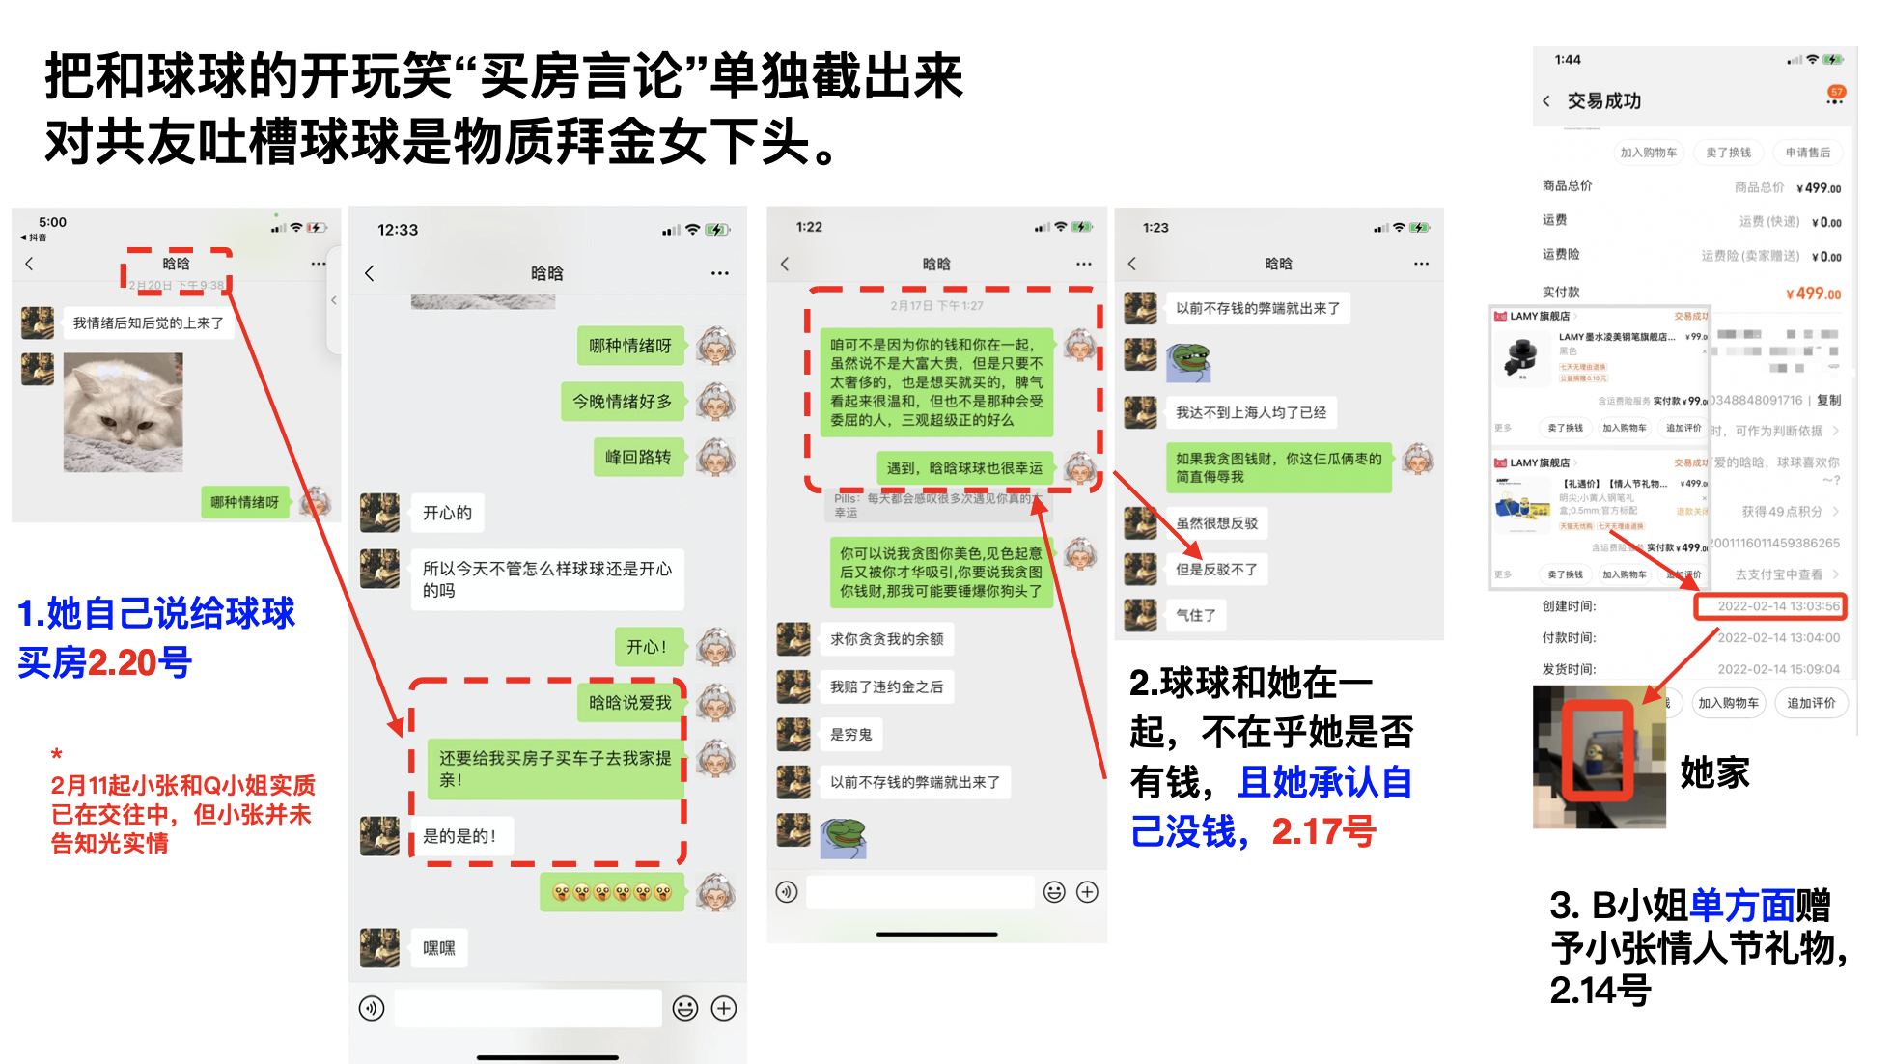
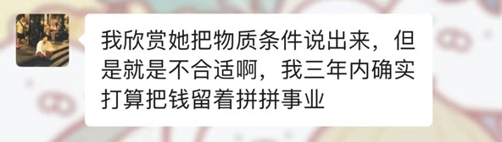
B小姐开玩笑
B
渣t
渣t
渣t
渣t
B
B
B
B
B
B
B
B
B
B
B
B
B
B
C
B
随后转头对共友吐槽B
说她和B不合适

Slide 11
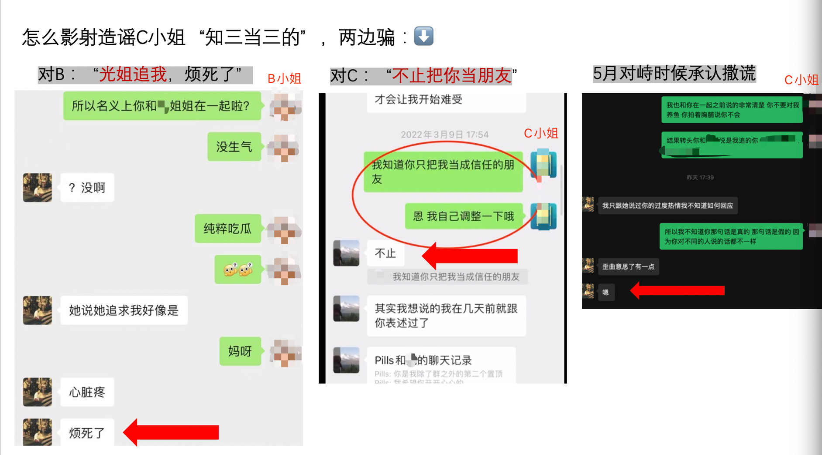

Slide 12
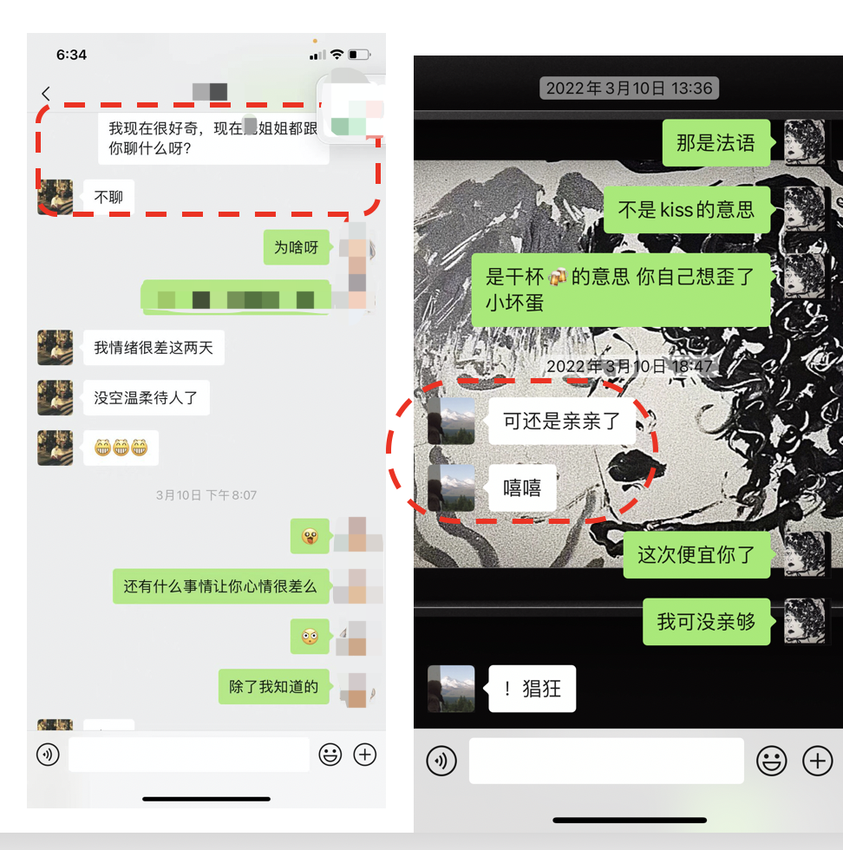
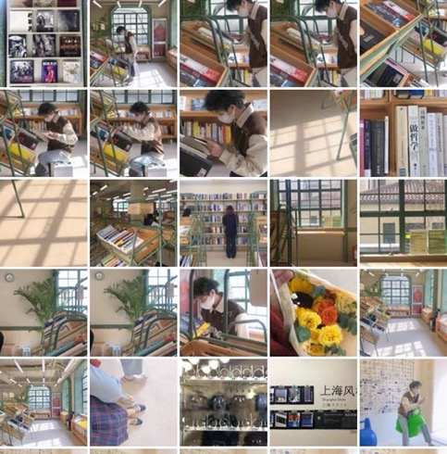
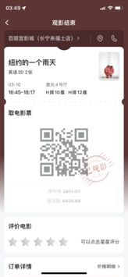
滥情高峰期时间管理大师实录
3月10号
白天：和C约会
晚上：留宿C家
同时：骗B在通宵工作
3.10 多抓鱼书店约会和C
淮海中路吃饭
多抓鱼 +安福路购物
长宁来福士看电影
当晚留宿C家
3.10 当晚否认与C联系
3.10 约完会回味与C的kiss

Slide 13
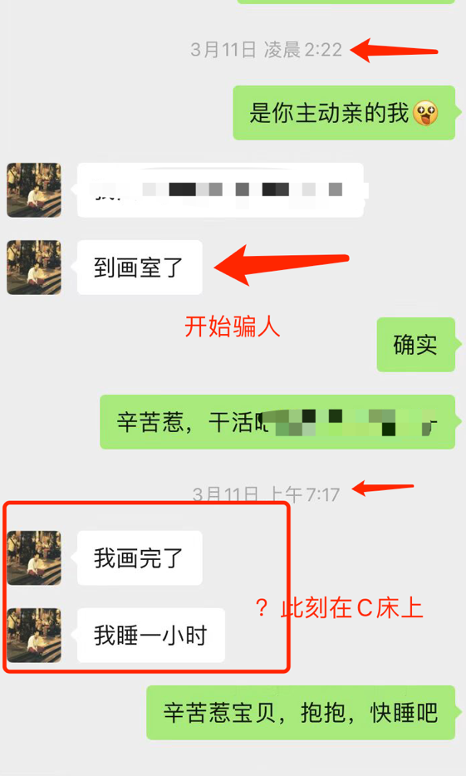
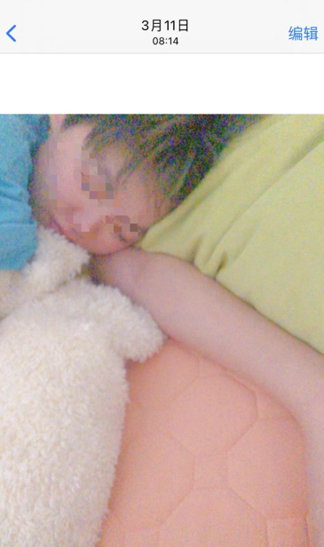
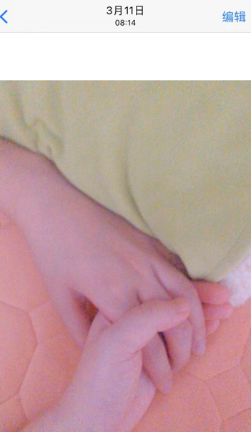
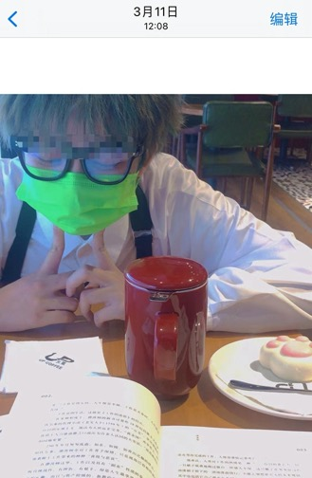

「渣T」
「B小姐」
滥情高峰期时间管理大师实录
3月11号
早上7点：骗B完成工作
「在C家和C拍亲密照」
实际：发完信息在C家还
装睡了一会然后C陪她去上班
一直陪到晚上

Slide 14
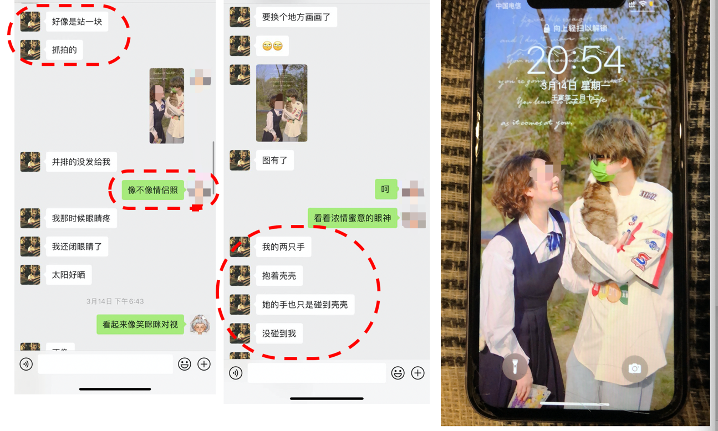


滥情高峰期时间管理大师实录
「渣T」
3月13号
白天：和C去公园约会
当了共友见证拍了亲密照
同时：故意给B看亲密照
欺骗B说C主动凑近摸她的猫，企图让B吃醋
（造谣 + 精神操控）
「B小姐」
「B小姐」

Slide 15
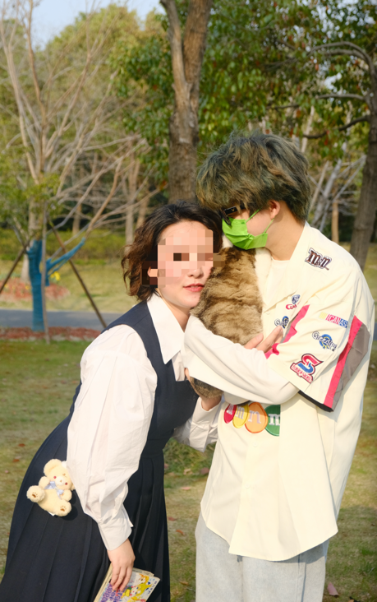
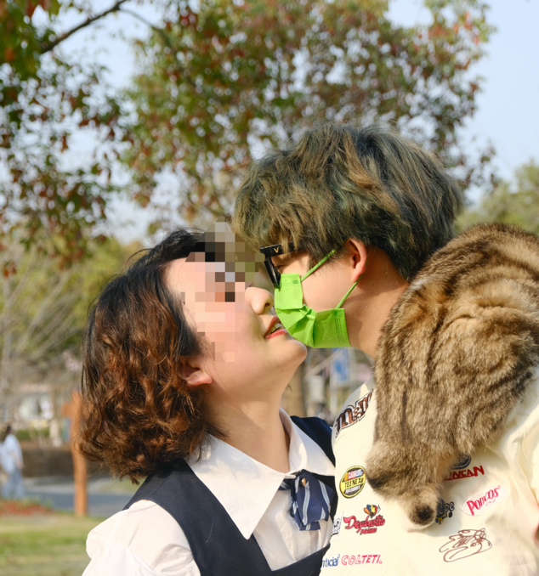
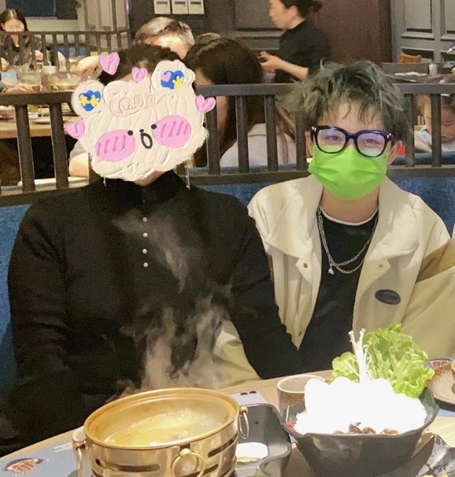

C小姐忍痛祭出3.13号当天其他照片
足够证明是情侣亲密照不是C单方聊骚倒贴了吧
C还挂着渣t送的🐻
B小姐忍痛祭出2.27日亲密合照
结果被渣t发rela惨遭裁切
伪装单身人设

Slide 16
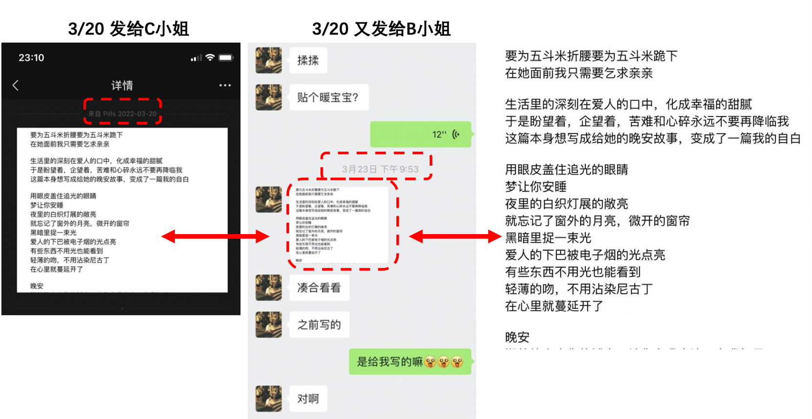
更多欺骗行为：群发情书💌

Slide 17
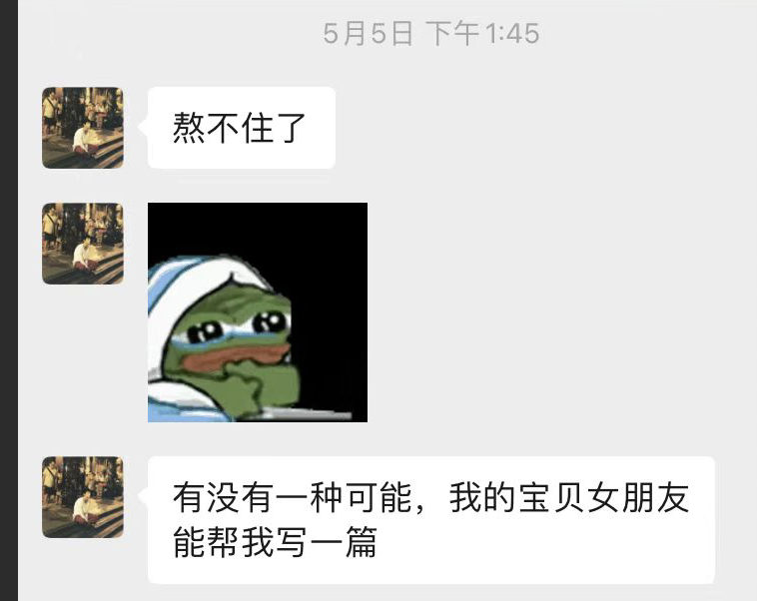
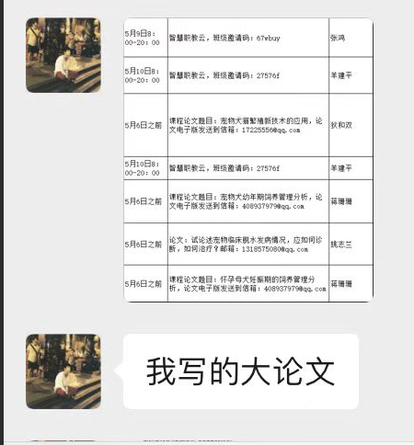
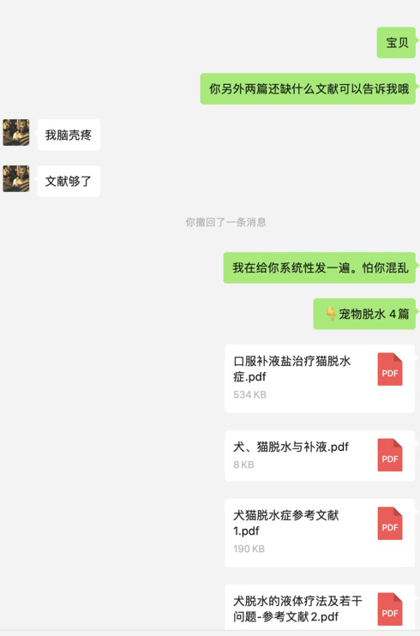
要求女朋友们帮忙代写作业论文
默认女友自己花钱帮她找参考文献

Slide 18
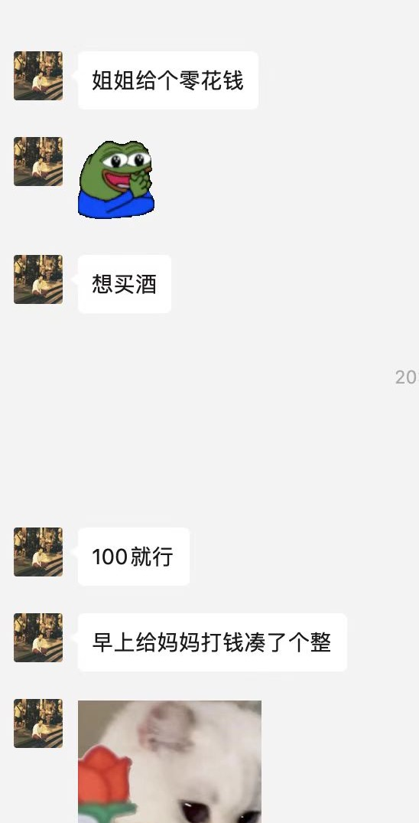
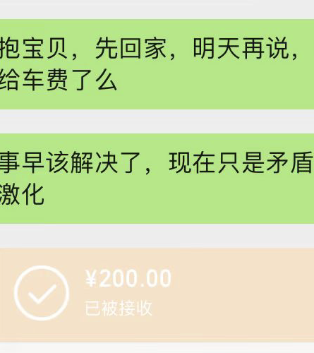
文献要💰：明目张胆问C
💰暗示B给其零花钱
C小姐打了200💰
B小姐打了200💰

Slide 19
爆雷后渣t反应

Slide 20
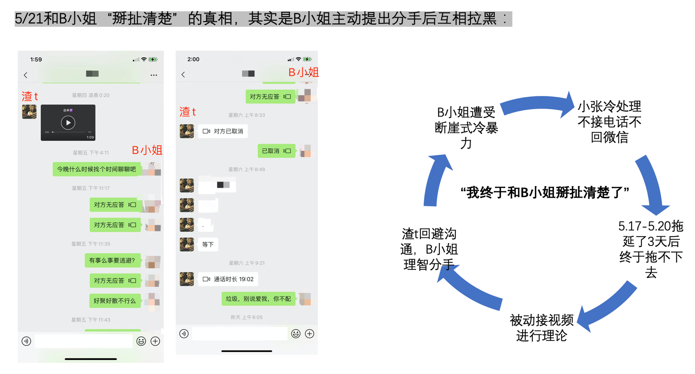

Slide 21
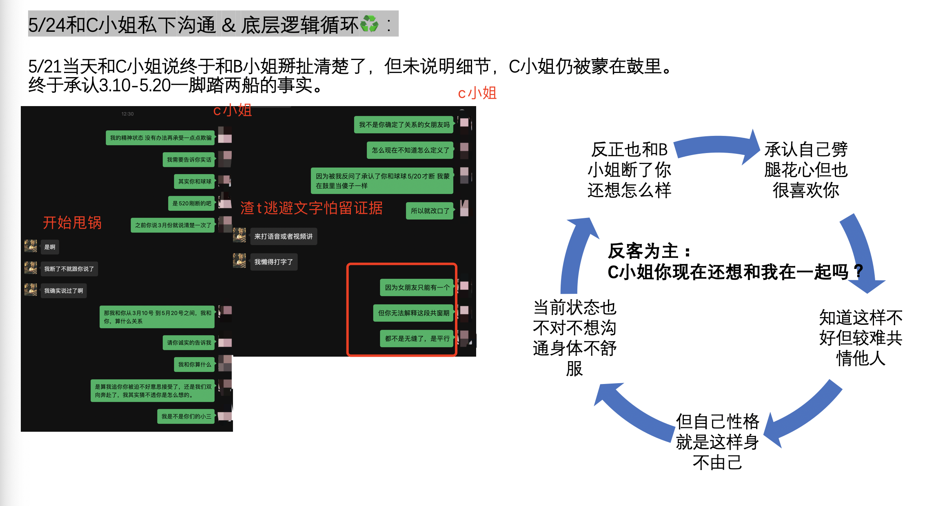

Slide 22
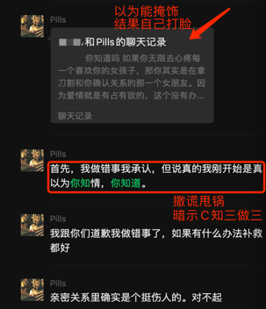
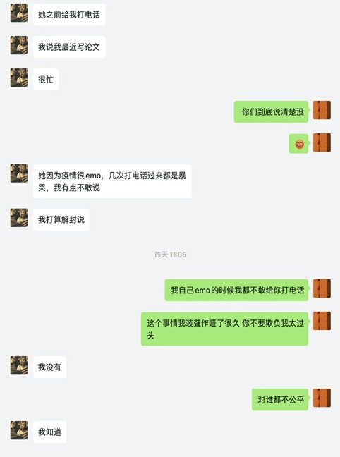
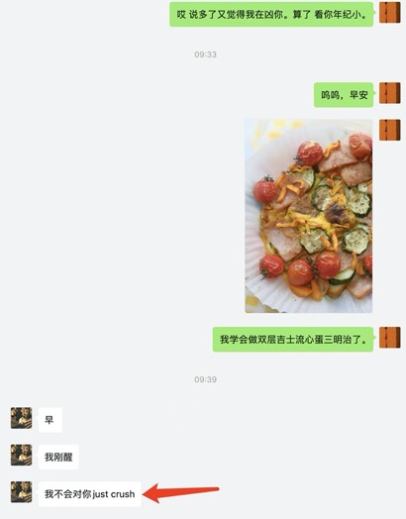
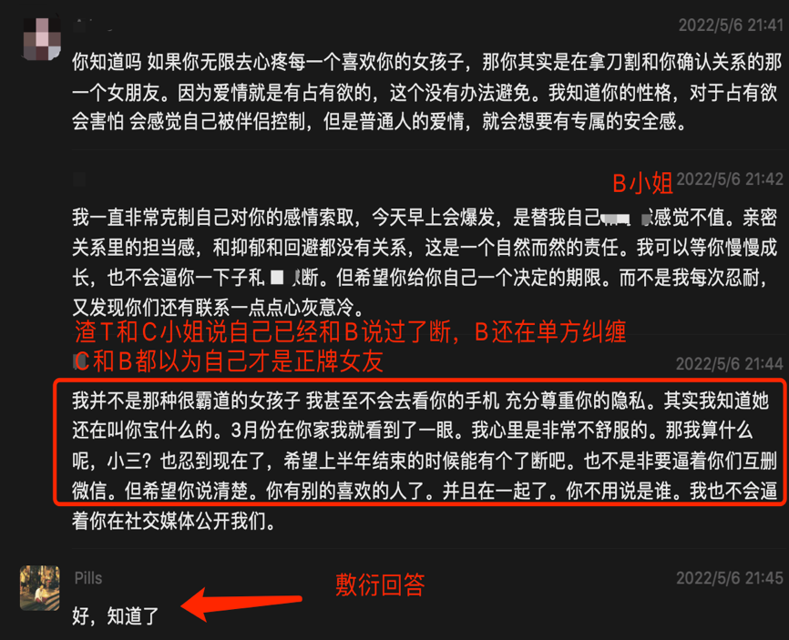
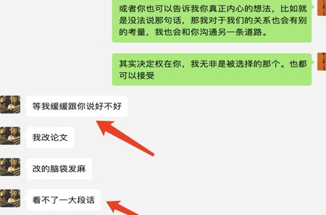
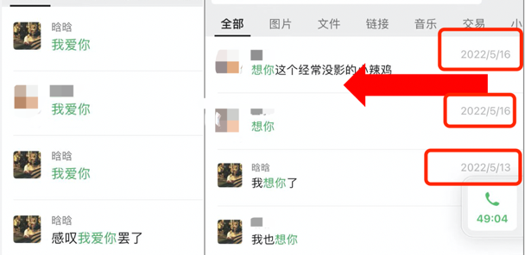
事件爆雷后出于心虚归还B小姐为其恋爱花费
对于不要钱只要认真道歉的C小姐诉求，不悔改倒打一耙
断章取义不发完整截图，暗示C“知三当三”
我们来看看完整对话👇
C还在自责
逻辑矛盾
明明对C说的是在敷衍B
对C深情表白
骗C说自己在敷衍B
实际依旧正常交往直到5/17后开始冷暴力B
装忙开始敷衍

Slide 23
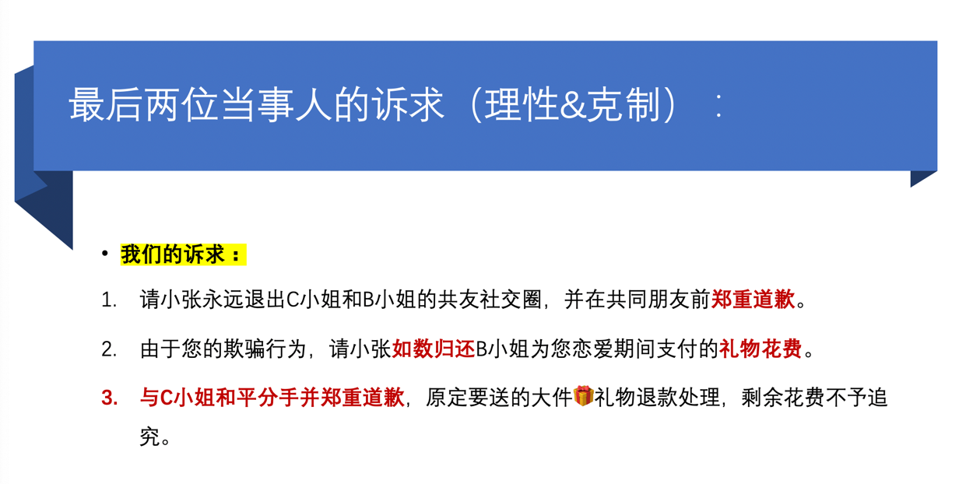
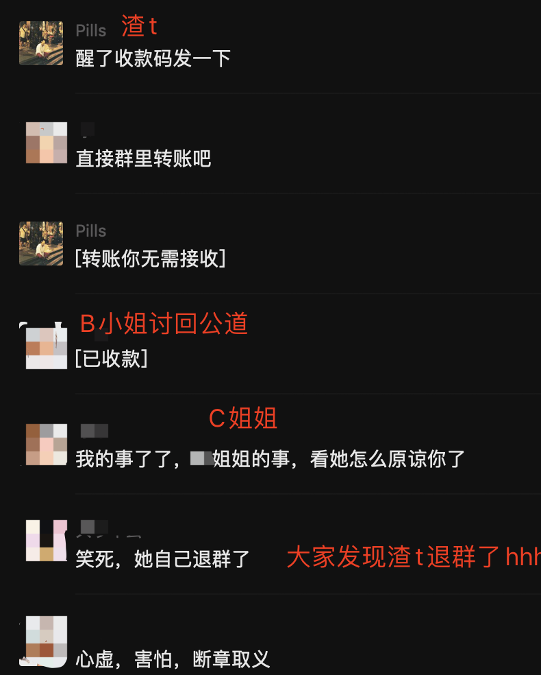
处理结果：与C和平分手郑重道歉，退还B恋爱花费

